Slide 1
현장연구
2026-04-10
Shin JaeHo

Slide 2
dp-vla

Slide 3
Fully decoupled experiment
왜 System 2를 끊는가?
실험 목적
DP-VLA는 빠른 System 1 과 느린 System 2 로 구성됨
System 2는 Qwen 기반 고수준 latent를 제공하지만 계산 비용이 큼
따라서 System 2가 항상 필요한지, 또는 초반/분기점에서만 필요한지 확인해야 함
핵심 질문
System 2가 멈춰도 System 1이 routine control을 계속 수행할 수 있는가?
성능이 무너진다면, 어느 시점과 어떤 task에서 무너지는가?
연구적 의미
DP-VLA의 dual-process 구조가 단순한 비유가 아니라 실제로 작동하는지 검증
로봇 task에서 필요한 System 2의 최소 갱신 빈도를 측정
VLM이 실제로 task-relevant 정보를 제공하는지 분석

Slide 4
Fully decoupled experiment
왜 System 2를 끊는가?
실험 방식
System-2 Update Budget Ablation
rollout마다 System 2 갱신 횟수를 1 / 2 / 5 / 10 / full로 제한
System-2 Update Dropout
갱신 시점마다 일정 확률로 System 2 호출을 생략
분석
System 2 latent는 System 1으로 전달되는 정보 채널
갱신을 줄였을 때 성능이 유지되면, latent가 오래 재사용 가능한 정보를 담고 있다는 뜻
특정 suite에서만 성능이 떨어지면, 그 task가 System 2 정보에 더 의존한다는 뜻
기대 결론
적은 갱신으로 성능 유지→ System 2는 주로 초기 장면/task grounding 역할
계속 갱신해야 성능 유지→ System 2는 지속적 의사결정/보정 역할

Slide 5
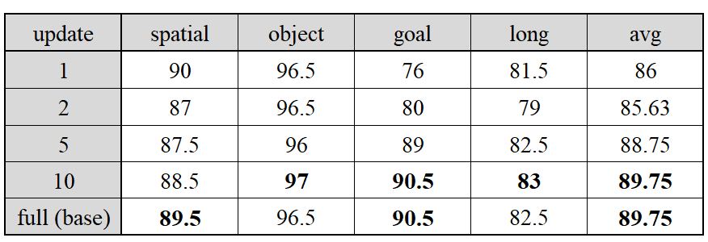
Fully decoupled experiment
System-2 Update Count Ablation
System 2는 rollout 전체에서 계속 필요한 것은 아니며, 약 5~10회 갱신만으로 대부분의 성능을 유지할 수 있음
다만 goal task는 System 2 갱신 횟수에 민감해서, 목표 위치 정보가 중요한 task에서는 일정 수준 이상의 갱신이 필요함

Slide 6
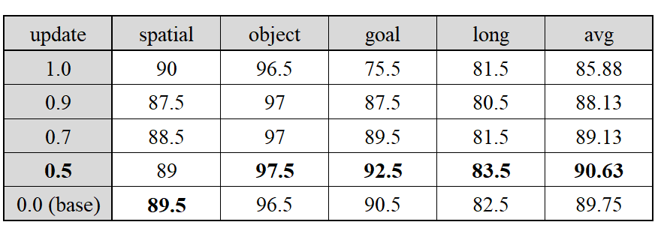
Fully decoupled experiment
Probabilistic System-2 Update Dropout
System 2는 매번 갱신될 필요는 없으며, 확률적으로 상당히 많이 skip해도 성능은 유지됨
하지만 System 2를 완전히 멈추면, 특히 goal task에서 목표 위치 정보 유지가 어려워져 성능이 크게 하락

Slide 7
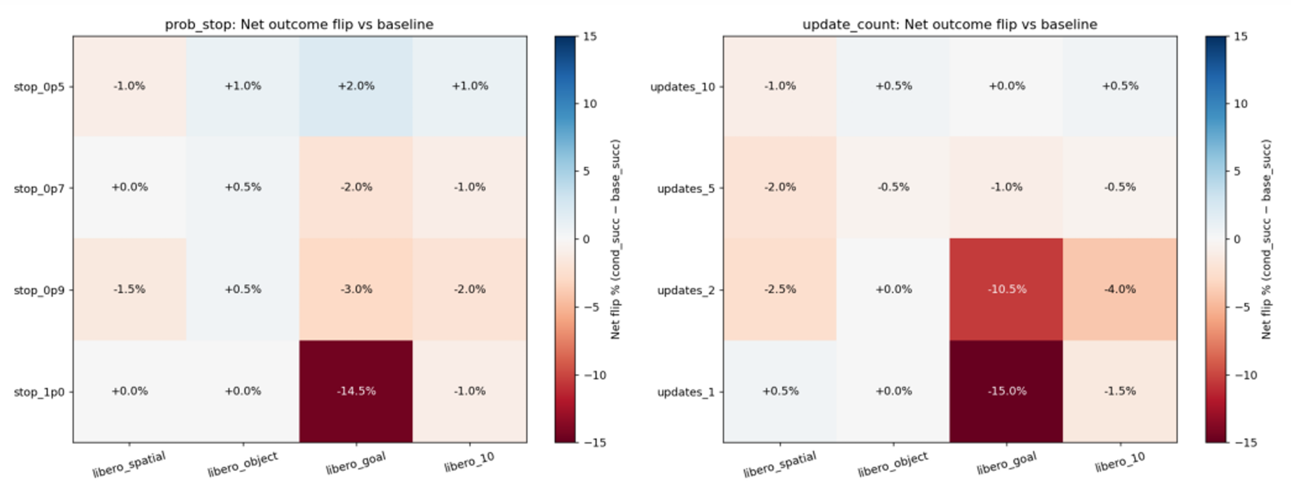
Fully decoupled experiment
diff
System 2를 줄이거나 멈춰도 object, spatial, long은 baseline과 거의 차이가 없음
반면 goal은 updates_1/2, stop_1p0에서 큰 성능 하락이 발생

Slide 8
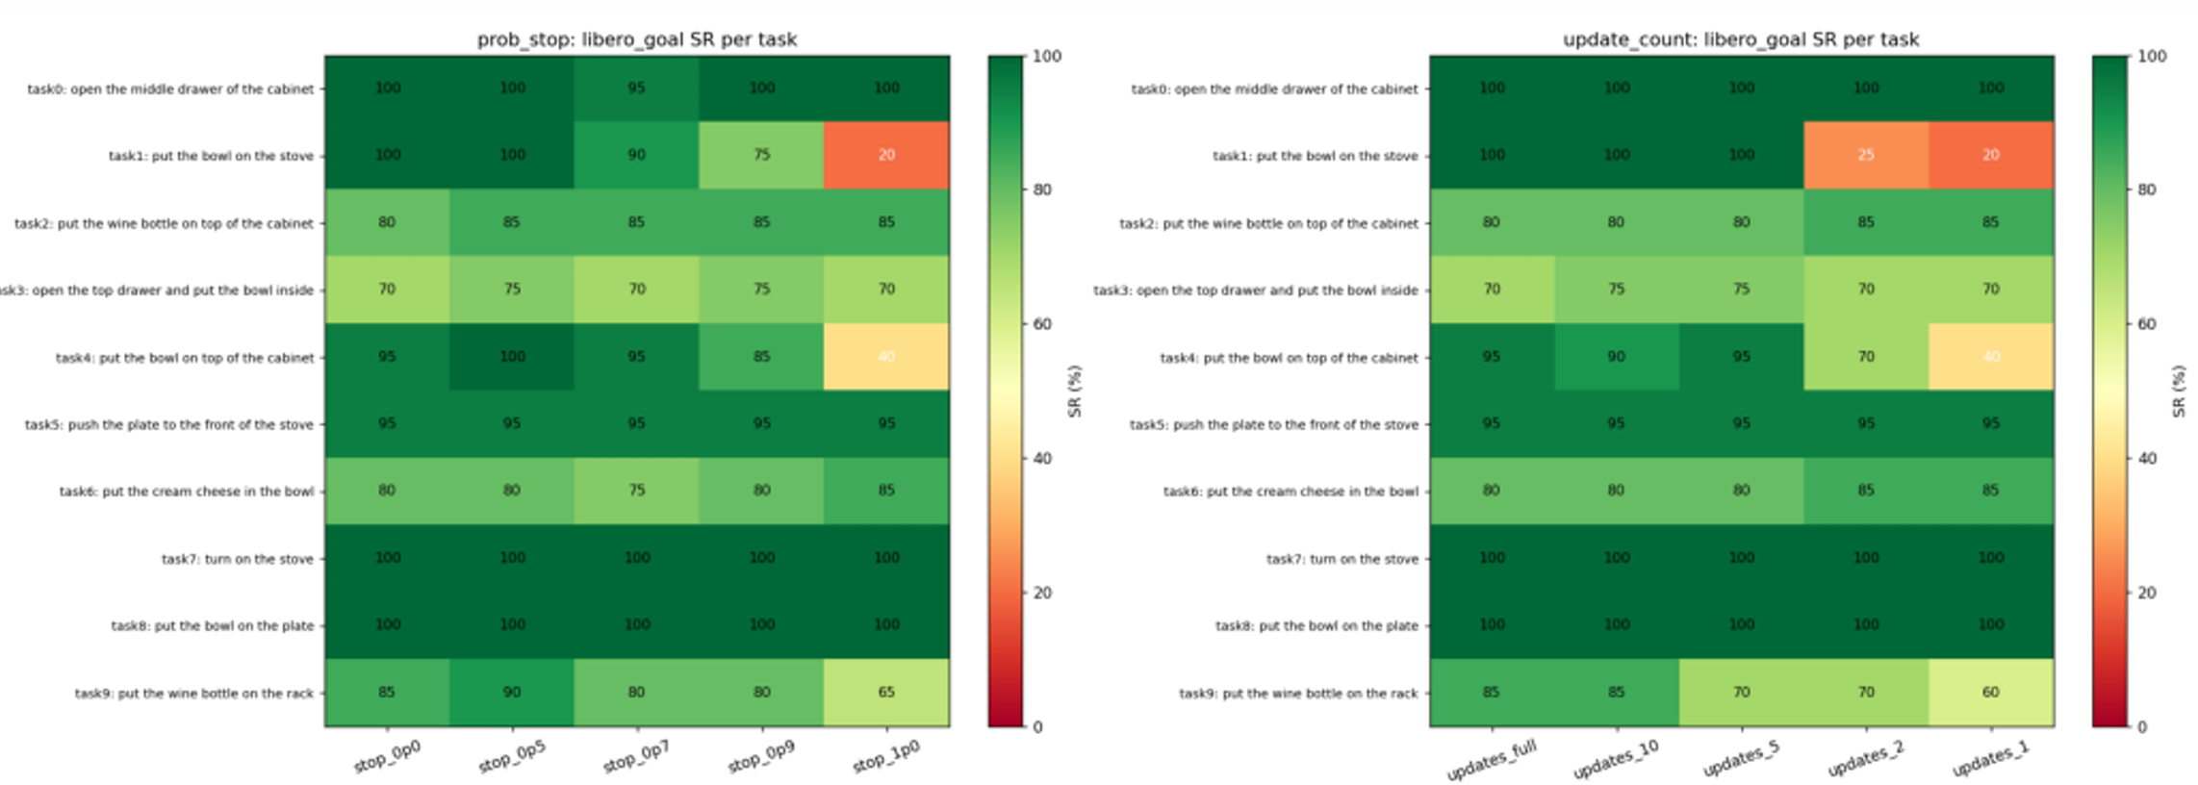
Fully decoupled experiment
diff
libero_goal 성능 하락은 전체 task에서 균일하게 발생한 것이 아니라, 일부 task에 집중됨
특히 put the bowl on the stove 와 put the bowl on top of the cabinet 이 System 2 중단에 민감함

Slide 9
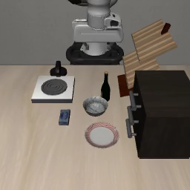
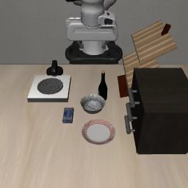
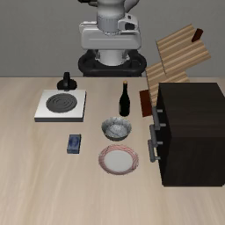
Fully decoupled experiment
Libero-goal fail task
put the bowl on the stove
put the bowl on top of the cabinet
put the wine bottle on the rack

Slide 10
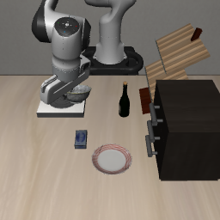
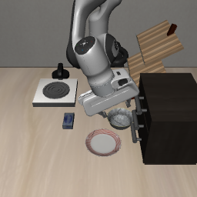
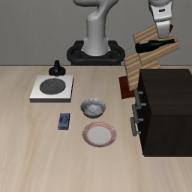
Fully decoupled experiment
Libero-goal fail case
put the bowl on the stove
put the bowl on top of the cabinet
put the wine bottle on the rack

Slide 11
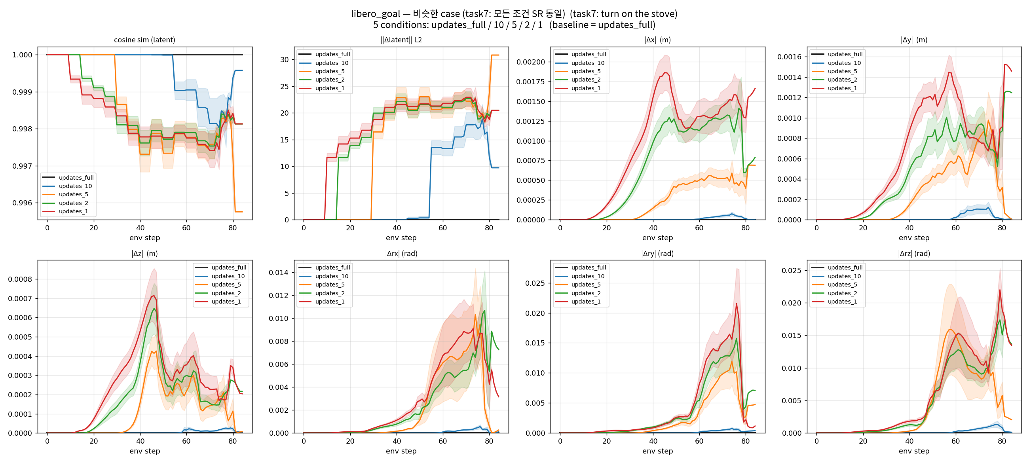
Fully decoupled experiment
Step diff graph same case

Slide 12
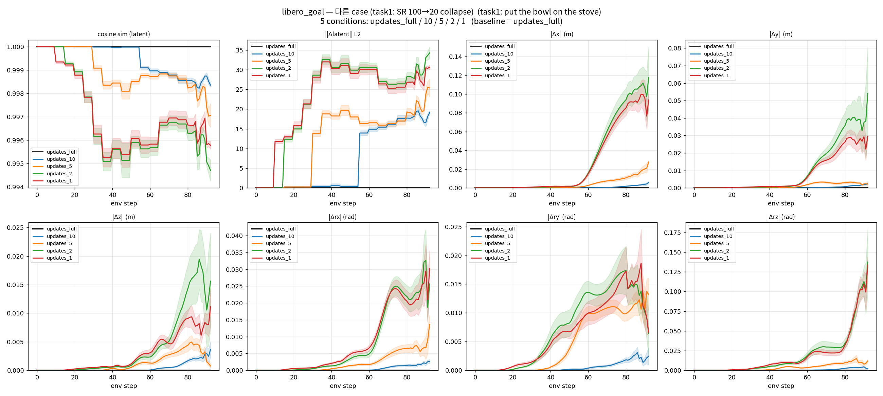
Fully decoupled experiment
Step diff graph different case
Full: 100%, 10: 100%, 5: 100%, 2: 25%, 1: 20%

Slide 13
Gr00t
platform
관찰
latent 간 cosine similarity 평균: 0.998
System 2를 멈춰도 latent 전체 표현은 거의 유지됨
의미
실패 원인은 latent 전체가 무너진 것이 아님
대부분의 scene/task 정보는 유지됨
하지만 goal 위치와 관련된 작은 차이가 action에는 크게 작용할 수 있음
해석
object, spatial task는 높은 similarity만으로 충분히 버팀
goal task는 정확한 destination 정보가 중요해서 작은 latent 차이에도 민감함

Slide 14
Gr00t
platform
Gr00t N1.7
System2 구조 유지
System1이 pretrained weight는 그대로 활용가능
System2를 async하게 동작시키고, vision token을 cross하게 받도록하면 최소 수정으로 구현 가능
System1에 dinov3_small 결합하여 vision 정보 받도록 구현
Dinov3에서 나온 vision token들을 system2의 출력에 concat함
[vlm output token, dino token]
Vision token은 개수가 같으므로, vision 간 concat하여 projection?
Cosmos vlm의 middle layer를 사용함
Dinov3도 middle layer를 사용?
Cosmos vlm에 사용되는 vision backbone을 사용?
Temporal ensemble 추가

Slide 15
Config dataset

Slide 16
Config dataset
Training
Dataset을 2가지 버전으로 사용
Language가 긴 버전 vs 짧은 버전
pick up the dishcloth on the induction cooktop at the left of the table using the left hand, hand the dishcloth over to the right hand, and wipe the lower center area of the table using the right hand.
pick up the dishcloth and wipe the table.
114 > 13
Gr00t n 1.7로 학습 중 (윤우한 교수님)
최종 데이터셋 학습
B300
Dpact_dinov3_unfreeze_chunk_size_30
Batch size: 1,440 (180 * 8)

Slide 17
Thank You

